Slide 1
La rivoluzione degli anti-CGRP
III Meeting delle Neuroscienze Toscane
Viareggio 5-7 Aprile 2019
Segni e sintomi di esordio nelle malattie neurologiche:
dalla diagnosi tempestiva alla sostenibilità delle cure
Sara Gori
U.O. Neurologia, Azienda Ospedaliero-Universitaria Pisana

Slide 3
Diagnosi ed attuali strategie
OnabotulinumtoxinA (Botox®)
L’efficacia e la tollerabilità della tossina botulinica sull’emicrania cronica, dimostrate dai trial PREEMPT , COMPEL e CLARITY
CLARITY, a phase IV study evaluating durability of benefit with 7–9 onabotulinumtoxinA cycles;
COMPEL, Chronic migraine OnabotulinumtoxinA Prolonged Efficacy open-Label;
PREEMPT, Phase III REsearch EvaluatingMigraine Prophylaxis Therapy. Whitcup et al. 2013
OnabotulinumtoxinA modula il pathway del dolore inibendo il rilascio di Sostanza P, Glutammato e CGRP.

Slide 4
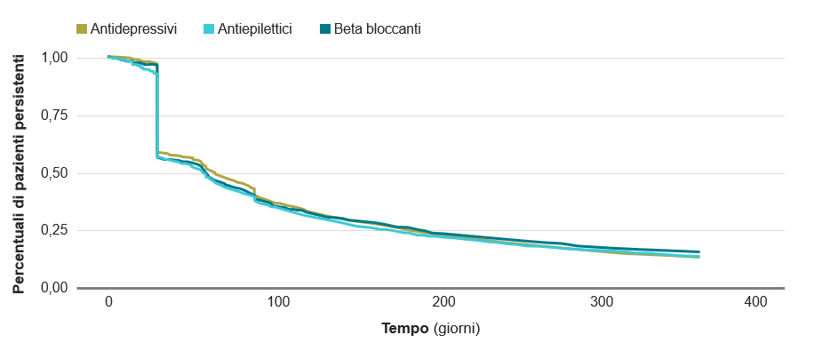
«Unmet need» nell’emicrania
I trattamenti profilattici disponibili sono farmaci non specifici, poco tollerati e con bassa persistenza in terapia: infatti solo il 25% dei pazienti rimane in terapia a 6 mesi e il 14% dei pazienti a 12 mesi^{1,2}
Da un recente studio di Real-Word Evidence è emersa una persistenza in terapia del 17% a 12 mesi³
L’incompleta efficacia, ma soprattutto la scarsa tollerabilità e la bassa persistenza delle attuali terapie di profilassi costituisce un significativo limite per la gestione del paziente affetti da emicrania e rappresenta un rischio di ”medication overuse” e cronicizzazione della malattia^{1,2}
1. Hepp Z. et al. Cephalgia, 2015; 2. Diener HC. Nat Rev Neurol 2016; 3. Studio RWE EPIMIG "Epidemiologia dell’emicrania cronica ed episodica e relativi pattern di utilizzo dei farmaci” condotto da HEALTH SEARCH in USA
Notes:
Silberstein SD. Neurology. 2000: 2-A-8, 3-A-4
Maramura MA, et al. Headache. 2015: 3-B-1, 4-A-1
Silberstein SD. Continuum. 2015: 973-B-2
Silberstein SD. Continuum. 2015: 986-A-4, 986-B-1
Silberstein SD. Continuum. 2015: 974-B-2
Silberstein SD. Continuum. 2015: 973-B-2
Silberstein SD. Neurology. 2000: 8-A-1
Silberstein SD. Continuum. 2015: 974-B-3

Slide 5
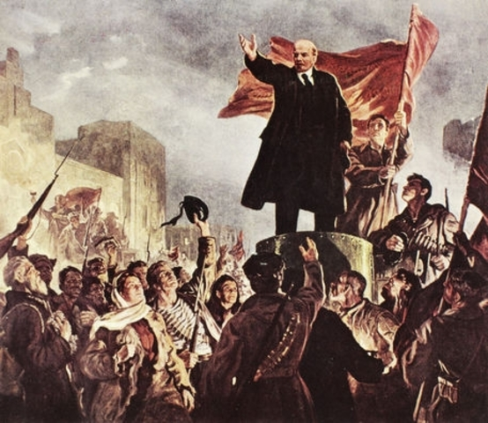
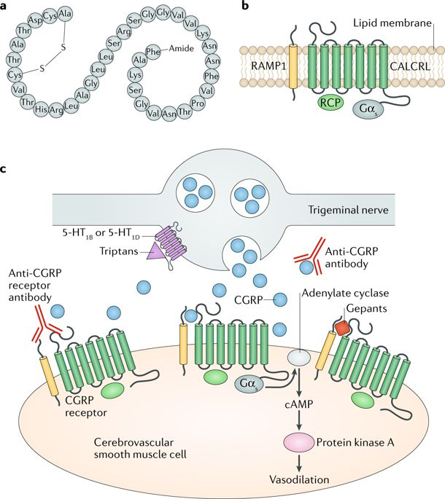
Copernicana
Francese
Industriale
Russa
Rivoluzione pacifica
1543
1789
1800
1917
mAb-antiCGRP

Slide 6
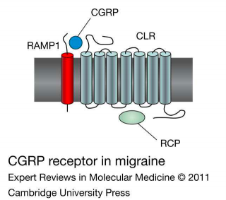
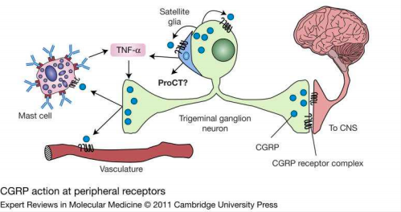
CALCITONIN GENE RELATED PEPTIDE (CGRP)
1-7 Regione attivante il recettore
8-18 Regione legante il recettore
19-27 Regione cerniera
28-37 Regione legante il recettore
NH₂
A | C | D | T | A | T | C | V | T | H | R | L | A | G | L | L | S | R | S | G | G | V | V | K | N | N | F | V | P | T | N | V | G | S | K | A | F
CONH₂
Ponte disolfuro
⍺ elica
Ripiegamento
β o γ
Ripiegamento
β o γ
Ripiegamento
β o γ
CGRP peptide formato da 37 aminoacidi agisce su un complesso recettoriale formato da:
Calcitonin-Like Receptor (CLR) accoppiato a proteina G_{s}
Receptor Activity-Modifyng Protein 1 (RAMP₁): proteina transmembrana formante oligomeri con CLR, i quali legano CGRP dal lato extracellulare
Receptor Component Coupling (RCP): perimembrana dal lato intracellulare, stabilizza l’interazione tra complesso recettoriale e proteina G
Notes:
Ci sono almeno quattro siti di azione di CGRP che possono essere coinvolti nell'emicrania, vale a dire: (I) Vasi sanguigni cerebrali e extracerebrali,in cui l'attivazione dei recettori CGRP produce una risposta vasodilatatoria che può essere bloccata da Olcegepant;
(II) Mastociti durali, da cui l'attivazione dei recettori CGRP porta al rilascio di citochine e agenti infiammatori durante l’infiammazione neurogena; (III) Neuroni di secondo ordine dei nuclei del trigemino nel tronco encefalico sul quale recettori per CGRP post-sinaptici possono anche essere bloccati da Olcegepant;
(IV) Ganglio trigeminale, dove CGRP aumenta la propria sintesi e stimola il rilascio di NO e diverse citochine proinfiammatorie.

Slide 7
INNERVAZIONE PERIVASCOLARE DELLE ARTERIE INTRACRANICHE
Le fibre sensitive che innervano i vasi intracranici hanno origine nel ganglio trigeminale e contengono: CGRP, amilina, sostanza P, neurochinina A e B, PACAP (Pituitary Adenylate Cyclase Activateing Polypeptide), dinorfina e nocicettina
L. Edvinsson, Headache 2017
Notes:
CGRP rilasciato dai corpi delle cellule neuronali nel ganglio del trigemino può: aumentare la propria sintesi all'interno dei neuroni del trigemino, stimolare il rilascio di NO e varie citochine pro-infiammatorie da cellule gliali satelliti e avere funzioni autocrine e paracrine. Questi effetti cellulari di CGRP sono mediati attraverso l'attivazione del recettore.

Slide 8
CGRP ed emicrania (1)
Uddman et al.(1985) hanno scoperto la localizzazione del CGRP nei nervi trigeminali perivascolari
McCulloch et al. (1986) hanno dimostrato la presenza di un riflesso cerebrovascolare protettivo che utilizza CGRP come trasmettitore.
Goadsby et al. (2002) hanno dimostrato l’aumento della concentrazione plasmatica di CGRP nel sangue venoso della giugulare esterna durante l’attacco emicranico
L’infusione e.v di CGRP induce cefalea con caratteristiche emicraniche (Lassen et al. 2002)
I livelli di CGRP si normalizzano dopo l’assunzione di triptani (Goadsby et al. 2003)
L’aumento plasmatico delle concentrazioni di CGRP correla significativamente con l’intensità della cefalea (Juhasz et al.2003)
Si ha un aumento della concentrazione di CGRP nel siero e nella saliva durante l’attacco emicranico e a anche nel periodo interictale nei pazienti con emicrania cronica (Cernuda-Morollo et al. 2013)
Anticorpi/antagonisti del CGRP o del suo recettore hanno tutti dimostrato efficacia antiemicranica (Ho et al. 2010; Diener et al. 2015; Holland et al. 2018)

Slide 9
CGRP ed emicrania (2)
CGRP viene rilasciato dai terminali afferenti del trigemino durante l’attacco emicranico, causa vasodilatazione e contribusice alla genesi e al mantenimento dell’infiammazione neurogena.
Gli antagonistiCGRP pur essendo confinati al comparto periferico, potrebbero esercitare il loro effetto anche a livello centrale (sia direttamente sul ganglio trigeminale non protetto dalla barrier emato-encefalica, oltre che indirettamente riducendo la sensibilizzazione centrale)
Russell et al. 2014

Slide 10
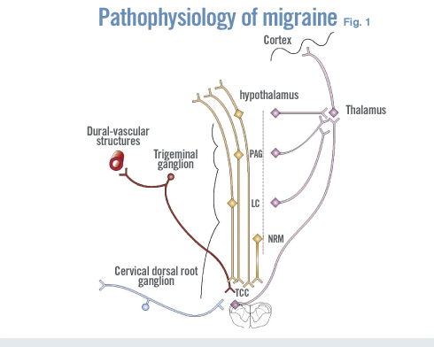
FISIOPATOLOGIA DELL’EMICRANIA
Stimoli nocicettivi esogeni o endogeni
Attivazione dei nocicettori (fibre C o Aδ originatesi a livello del ganglio trigeminale. Raggiungono la dura attraverso V1 e in misura minore V2 e V3.) e rilascio di neuropeptidi, tra cui CGRP e sostanza P
L’informazione nocicettiva giunge ai neuroni di secondo ordine del sistema trigeminovascolare a livello del Nucleo Trigeminale Spinale (SpVC) e ai primi segmenti cervicali (C1-C3)
Proiezioni ai nuclei talamici:
ventrale postero-mediano (VPM)
nucleo laterale dorsale e laterale posteriore (LP/LD)
nucleo posteriore (Po)
Proiezioni S1/S2, corteccia insulare
Proiezioni a multiple aree corticali: corteccia olfattiva, visiva, uditiva, S1, corteccia retrospleniale, corteccia associativa parieto-temporo-occipitale
Percezione delle componenti discriminative del dolore quali localizzazione, intensità e qualità
Fotofobia, fonofobia, osmofobia, difficoltà di concentrazione, amnesia transitoria, mancanza di coordinazione motoria
Principali strutture del SISTEMA TRIGEMINOVASCOLARE e principali strutture modulatorie
Goadsby, 2009; Noseda et Burstein 2013

Slide 11
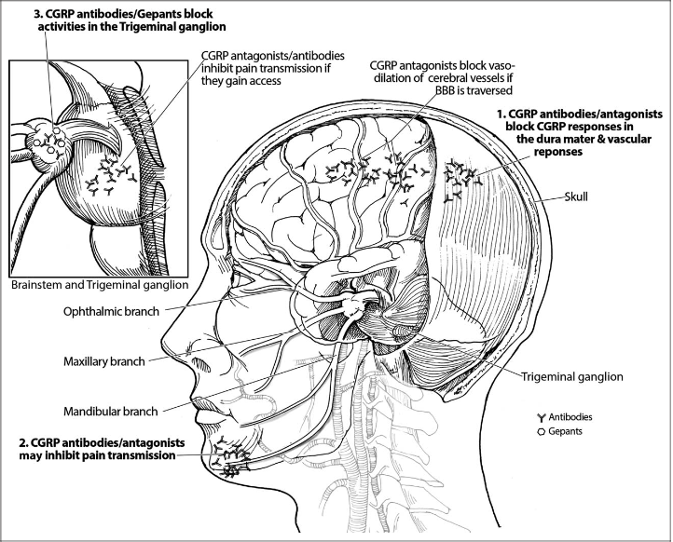
ANTAGONISTI DEL CGRP
Potenziali siti di azione degli antagonisti del CGRP
Edvinsson et al. 2017

Slide 12
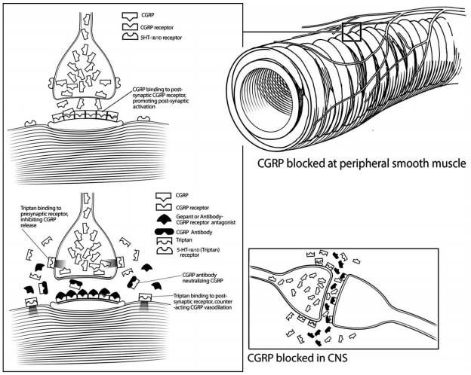
ANTAGONISTI DEL CGRP
Descrizione della localizzazione sinaptica dei recettori per CGRP e target per l’effetto antiemicranico di triptani, antagonisti CGRP, anticorpi anti CGR o suo recettore
Edvinsson et al. 2017

Slide 13
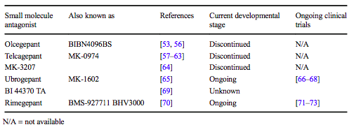
Antagonisti del cgrp: GEPANTI
ENDPOINT PRIMARIO:
Pain-freedom a 2 h
ENDPOINT SECONDARI:
Beneficio a lungo termine sul dolore (a 48 h dall’assunzione)
Riduzione sintomi associati (fotofobia, fonofobia, nausea)
Presente ad oggi un solo trial di fase II

Slide 14
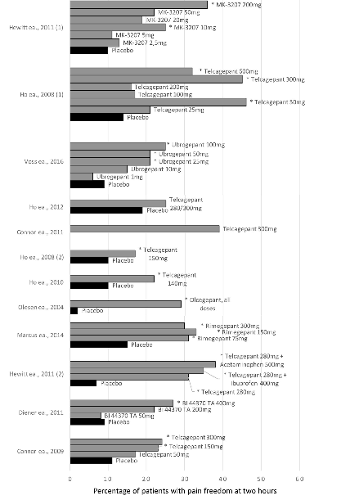

Slide 15
Received Study Drug
Phase3
Phase II
Phase III
EM
NCT01772524^{3,4}
EM
PROMISE-1: NCT02559895¹
1960
Eptinezumab
CM
NCT02275117¹
CM
PROMISE-2: NCT02974153¹
Erenumab
EM
NCT02630459¹
NCT01952574¹
EM
STRIVE: NCT02456740¹
ARISE: NCT02483585¹
2194*
CM
NCT02066415¹
NCT02174861¹
Fremanezumab
EM
NCT02025556¹
EM
HALO EM: NCT02629861¹
2004
CM
NCT02021773¹
CM
HALO CM: NCT02621931¹
Galcanezumab
EM
NCT02163993¹
NCT01625988²
EM
EVOLVE-1: NCT02614183¹ EVOLVE-2: NCT02614196¹
2028
CM
REGAIN: NCT02614261¹
Notes:
DetailedConcept_TEVA_Global_Migraine_Module6_V03_approved.pptx – slide 44 - Phase III column for all drugs
Global Medical Slides – slide 70 for Fremanezumab Phase II
Eptinezumab – Phase II CM: Eptinuzumab_Ph2_NCT02275117 – pg1 A
Phase II EM: Pipeline – Alder Biopharmaceuticals.pdf – pg 2; Goadsby AHS 2016 Poster
Galcanezumab: EM – Galcanezumab_Ph2_EM_NCT02163993 – pg 1 A, pg 2 A
EM - Dodick D 2014 Lancet Neurol_full_LY2951742
Erenumab – CM - Erenumab_Ph2_CM_NCT02066415 – pg1 A
CM - Erenumab_Ph2_CM_NCT02174861.pdf – pg1 A
EM - Erenumab_Ph2_EM_NCT02630459.pdf – pg1A, pg3A
EM - Erenumab_Ph2_EM_NCT01952574.pdf – pg1A, pg2A

Slide 16
 | Erenumab | Fremanezumab | Galcanezumab | Eptinezumab
Target | CGRP receptor | CGRP ligand | CGRP ligand | CGRP ligand
Dosaggio | Monthly | Monthly, Quarterly | Monthly | Quarterly
ROA | s.c. injection | s.c. injection | s.c. injection | i.v. infusion
Autoiniettore | Yes | No (Delayed) | Yes | N/A
t_{½} | 21 days | 32 days | ~25–30 days | ~32 days
Sottotipo IgG | IgG2 | IgG2Δa | IgG4 | IgG1
Human sequences | Human (100% human) | Fully humanized (>95% human) | Humanized (>90% human) | Humanized (>90% human)
Comparison of Anti-CGRP Monoclonal Antibodies Deck Version 1
Notes:
Global Medical Slides – slide 65
Bigal et al, 2015; p888, Table 1
Data on File (Teva Pharmaceutical Industries) = this supports 32 ms half-life of fremanezumab, but we do not yet have this data package
*Potential for reformulation to subcutaneous (s.c.) injection.
†Alternative dosing regimens are currently under investigation.
‡Fully human sequence-derived or humanized, with the replacement of mouse constant regions and V framework regions for human sequences².
CGRP, calcitonin gene-related peptide; IgG, immunoglobulin G; ND, not disclosed; ROA, route of administration; t_{½}, half-life.
1. Bigal ME et al. Br J Clin Pharmacol 2015;79:886–895. 2. Harding FA et al. MAbs 2010;2:256–265. 3. Data on File (Teva Pharmaceutical Industries).

Slide 17
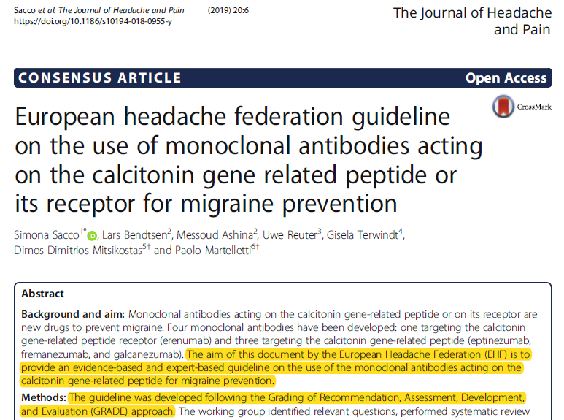
Scopo di questo documento della European Headache Federation (EHF) è quello di fornire linee guida evidence-based e expert-based sull’uso degli anticorpi monoclonali che agiscono sul CGRP per la prevenzione dell’emicrania.

Slide 18
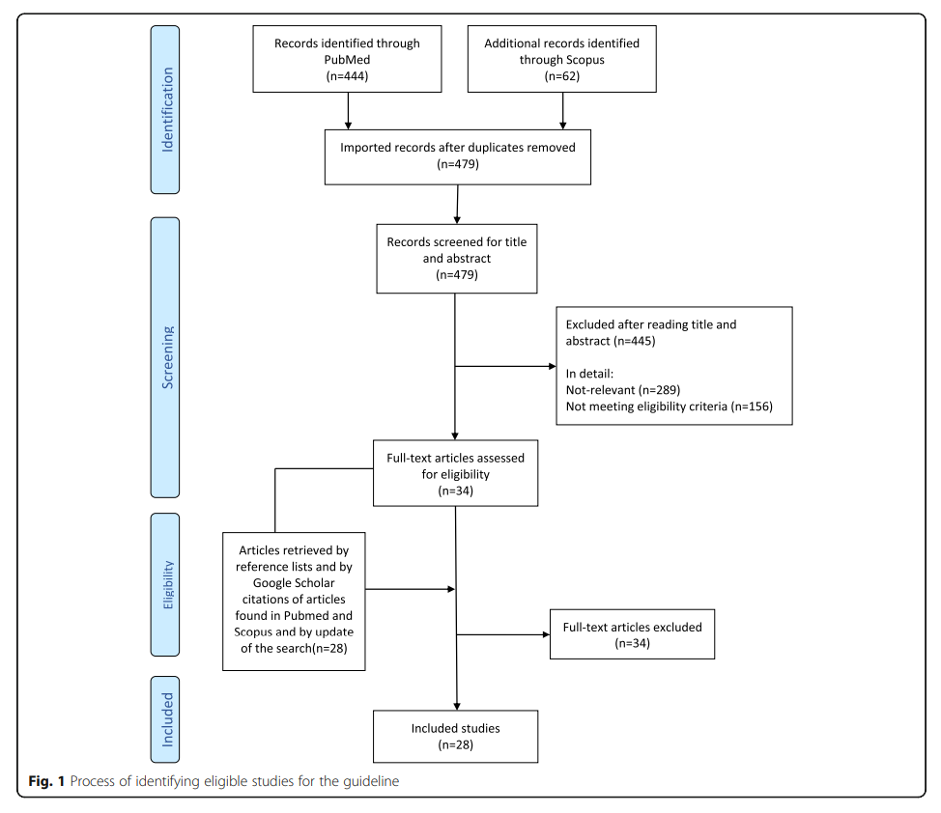
Revisione della letteratura
La ricerca sistematica di letteratura sull’utilizzo di mAbs anti-CGRP in pazienti con emicrania ha compreso tutti i lavori rilevanti pubblicati fino a Novembre 2018;
Sono risultati eligibili 28 studi:
14 RCT di fase II o III
14 ulteriori studi sono post-hoc o pooled analisi tratte dagli RCT, open label-extention degli RCT o studi open label.

Slide 19
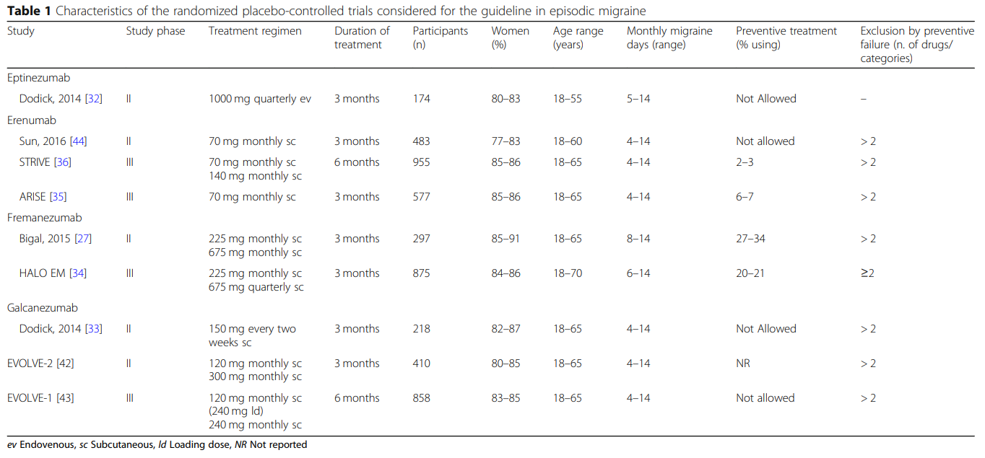
Studi considerati per EM

Slide 20
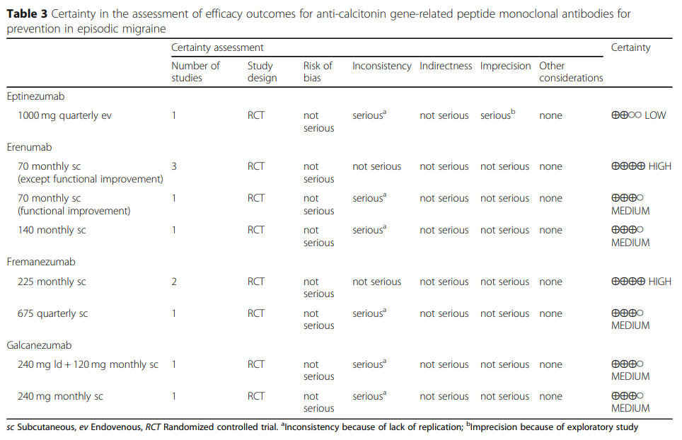
Nei pazienti con EM il trattamento preventivo con i mAb anti-CGRP è efficace e sicuro in confronto al placebo?
Notes:
Viene analizzata la qualità delle evidenze dei vari studi.
For eptinezumab benefits are not entirely clear and improvement was significant only in the reduction of medications used for acute attacks; additionally,
evidence is based on an exploratory phase II RCT.
Inconsistency
Indica la variabilità nelle stime di efficacia degli studi inclusi, che può essere dovuta sia a differenze cliniche e metodologiche nella conduzione degli studi stessi sia all’effetto del caso. Si valuta attraverso l’utilizzo di test di eterogeneità.
Indirectness
La indirecteness riguarda la non diretta trasferibilità dei risultati al contesto di interesse per la scarsa aderenza degli studi individuati al nostro PICO.
Imprecision
risultati possono essere «imprecisi» quando gli studi includono pochi pazienti e/o si verificano pochi eventi, producendo così stime con intervalli di confidenza molto ampi.

Slide 21
Studi considerati per CM

Slide 22
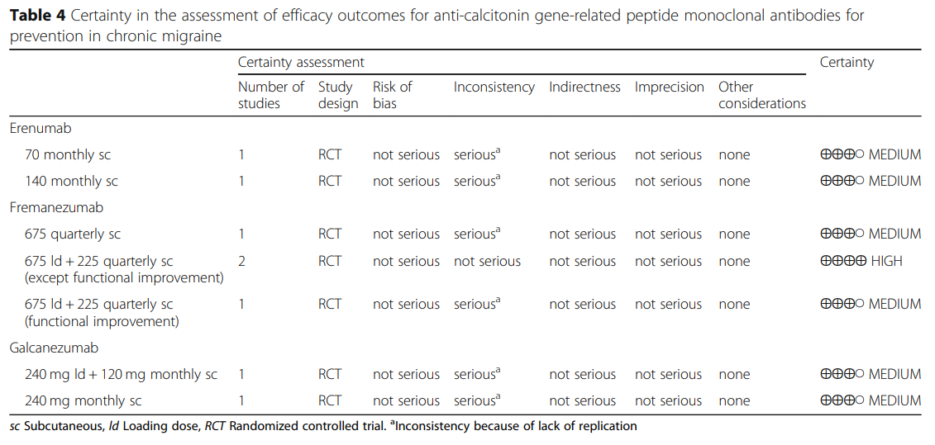
Nei pazienti con CM il trattamento preventivo con i mAb anti-CGRP è efficace e sicuro in confronto al placebo?

Slide 23
Raccomandazioni sull’uso dei mAb anti-CGRP
Table 5 Recommendations on the use of calcitonin gene-related peptide monoclonal antibodies for the prevention of episodic and chronic migraine
Setting Drug Recommendation Quality of evidence
Strength of recommendation
Migraine prevention in patients with episodic migraine
Eptinezumab 1000 mg quarterly | Suggested | ⨁⨁◯◯ LOW | ↑? Weak
Erenumab 70 mg monthly | Recommended | ⨁⨁⨁⨁ HIGH | ↑↑ Strong
Erenumab 140 mg monthly | Recommended | ⨁⨁⨁◯ MEDIUM | ↑↑Strong
Fremanezumab 225 mg monthly | Recommended | ⨁⨁⨁⨁ HIGH | ↑↑ Strong
Fremanezumab 675 mg quarterly | Recommended | ⨁⨁⨁◯ MEDIUM | ↑↑Strong
Galcanezumab 240 mg loading dose + 120 mg monthly | Recommended | ⨁⨁⨁◯ MEDIUM | ↑↑ Strong
Galcanezumab 240 mg monthly | Recommended | ⨁⨁⨁◯ MEDIUM | ↑↑ Strong
Migraine prevention in patients with chronic migraine
Erenumab 70 mg monthly | Recommended | ⨁⨁⨁◯ MEDIUM | ↑↑Strong
Erenumab 140 mg monthly | Recommended | ⨁⨁⨁◯ MEDIUM | ↑↑Strong
Fremanezumab 675 mg quarterly | Recommended | ⨁⨁⨁◯ MEDIUM | ↑↑Strong
Fremanezumab 675 mg loading dose + 225 mg monthly | Recommended | ⨁⨁⨁⨁ HIGH | ↑↑ Strong
Galcanezumab 240 mg loading dose + 120 mg monthly | Recommended | ⨁⨁⨁◯ MEDIUM | ↑↑Strong
Galcanezumab 240 mg monthly | Recommended | ⨁⨁⨁◯ MEDIUM | ↑↑Strong
Symbols depict the strength of the recommendation according to the GRADE system

Slide 24
EM: indicazioni cliniche
Gli studi disponibili indicano che erenumab, fremanezumab e galcanezumab sono efficaci per la prevenzione nei pazienti con EM;
La facilità d’uso rappresenta un potenziale vantaggio: i dosaggi mensile e quarterly offrono benefici di aderenza e convenience rispetto alla terapia orale giornaliera;
Il rapido inizio dell’azione è un altro potenziale vantaggio rispetto ai trattamenti convenzionali;
La riduzione dei giorni di emicrania è modesta rispetto al placebo, ma l’effetto assoluto del trattamento è in realtà più rilevante proprio a causa dell’effetto placebo;
Ancora più significativo dal punto di vista clinico è il tasso di risposta di almeno il 50% che con questi farmaci aumenta in modo consistente;
I dati provenienti dagli RCT indicano che i mAb anti-CGRP sono sicuri: non sono stati registrati AE seri.

Slide 25
CM: indicazioni cliniche
Gli studi disponibili indicano che erenumab, fremanezumab e galcanezumab sono efficaci per la prevenzione nei pazienti con CM;
Tutti gli studi includono pazienti con una lunga storia di malattia e pazienti che avevano precedentemente fallito due o più trattamenti preventivi.

Slide 26
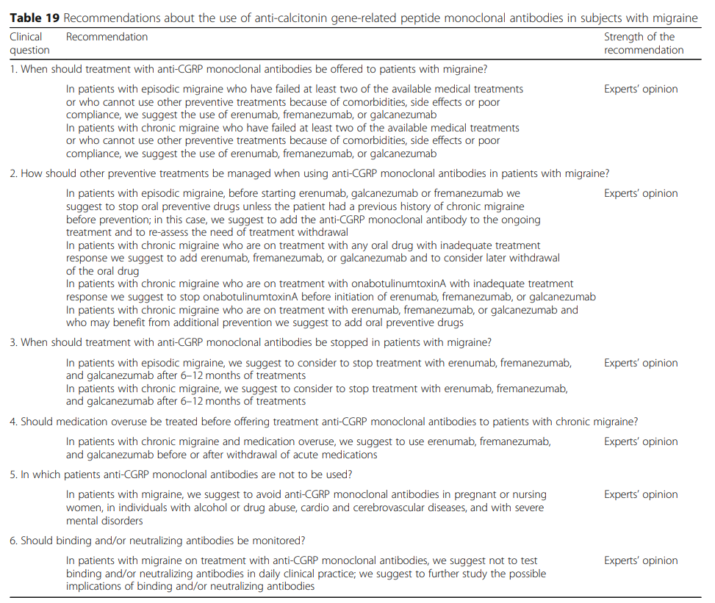
Raccomandazioni cliniche rispetto all’uso di mAbs anti-CGRP

Slide 27
Quesito clinico 1
Quando deve essere offerto un trattamento con anticorpi monoclonali anti-CGRP ai pazienti con emicrania?
Nei pazienti con emicrania episodica che hanno fallito almeno due dei trattamenti disponibili o che non possono usare altri trattamenti preventivi a causa di comorbidità, effetti collaterali o scarsa compliance, suggeriamo l’uso di erenumab, fremanezumab o galcanezumab.
Nei pazienti con emicrania cronica che hanno fallito almeno due dei trattamenti disponibili o che non possono usare altri trattamenti preventivi a causa di comorbidità, effetti collaterali o scarsa compliance, suggeriamo l’uso di erenumab, fremanezumab o galcanezumab.
Forza della raccomandazione: Experts’opinion

Slide 28
Quesito clinico 2
Come devono essere gestiti gli altri trattamenti preventivi quando si utilizzano mAbs anti-CGRP in pazienti con emicrania?
Nei pazienti con emicrania episodica, prima di iniziare erenumab, fremanezumab o galcanezumab, suggeriamo di interrompere i farmaci preventivi orali a meno che il paziente non abbia una storia precedente di CM, in questo caso suggeriamo di aggiungere l’anticorpo monoclonale al trattamento in corso e rivalutare la necessità dell’interruzione.
Nei pazienti con emicrania cronica che sono in trattamento con qualunque farmaco orale con risposta inadeguata, suggeriamo di aggiungere erenumab, fremanezumab o galcanezumab e di considerare la successiva interruzione del farmaco orale.
Nei pazienti con CM che sono in trattamento con onabotulinumtoxinA con risposta inadeguata, suggeriamo l’interruzione dell’ onabotulinumtoxinA prima di iniziare erenumab, fremanezumab o galcanezumab.
Nei pazienti con CM che sono in trattamento con erenumab, fremanezumab o galcanezumab e che possono beneficiare di ulteriore prevenzione, suggeriamo di aggiungere farmaci preventivi orali.
Forza della raccomandazione: Experts’ opinion

Slide 29
Quesiti clinici 3 e 4
Quando deve essere interrotto il trattamento con mAbs anti-CGRP in pazienti con emicrania?
Nei pazienti con emicrania episodica, si consiglia di interrompere il trattamento con erenumab, fremanezumab o galcanezumab dopo 6 – 12 mesi.
Nei pazienti con emicrania cronica, si consiglia di interrompere il trattamento con erenumab, fremanezumab o galcanezumab dopo 6 – 12 mesi.
La medication overuse dovrebbe essere trattata prima di offrire una terapia con mAbs anti-CGRP ai pazienti con CM?
Nei pazienti con emicrania cronica e abuso di farmaci, si consiglia di usare erenumab, fremanezumab o galcanezumab prima o dopo l’interruzione dei trattamenti acuti.
Forza della raccomandazione: Experts’ opinion
Notes:
Medication overuse definita come utilizzo di 9 triptani o 15 FANS al mese per 3 mesi consecutivi in pazienti con emicrania cronica

Slide 30
Quesiti clinici 5 e 6
In quali pazienti i mAb anti-CGRP non devono essere usati?
Nei pazienti con emicrania, si consiglia di evitare mAbs anti-CGRP nelle donne in gravidanza o durante l’allattamento, in persone che fanno abuso di alcol o droghe, in persone con malattie cardiovascolari, cerebrovascolari e con gravi disturbi mentali.
Gli anticorpi leganti e/o neutralizzanti devono essere monitorati?
Nei pazienti con emicrania in trattamento con mAbs anti-CGRP si consiglia di non monitorare gli anticorpi leganti e/o neutralizzanti nella pratica clinica quotidiana; si suggerisce di studiare ulteriormente le possibili implicazione degli anticorpi leganti e/o neutralizzanti.
Forza della raccomandazione: Experts’ opinion
Notes:
CGRP is the most potent vasodilator peptide known and has been theoretically considered as dangerous in patients with diseases of the vascular system. In the cardiovascular system, CGRP is present in nerve fibres that innervate blood vessels and the heart and participates in the regulation of blood pressure.
In available studies, there is no evidence of increased cardiovascular events or any other serious concerns.
Negli studi clinici di fase 1, 2 o 3 non è stato riportato alcun cambiamento a livello emodinamico o cardiovascolare, nè alcun evento avverso a livello cardiaco correlato al trattamento con fremanezumab.
I dati aggregati derivanti da 2512 pazienti trattati con fremanezumab, inclusi 1398 (56%) con fattori di rischio cardiovascolare o cerebrovascolare, quali anamnesi per malattia cardiovascolare, ipertensione, obesità, disturbi del metabolismo lipidico e diabete mellito, non hanno evidenziato alcun problema di sicurezza cardiovascolare. Gli eventi avversi cardiovascolari più comuni in questi pazienti a rischio sono stati ipertensione (2%), palpitazioni (<1%) e vampate di calore (<1%).

Slide 31
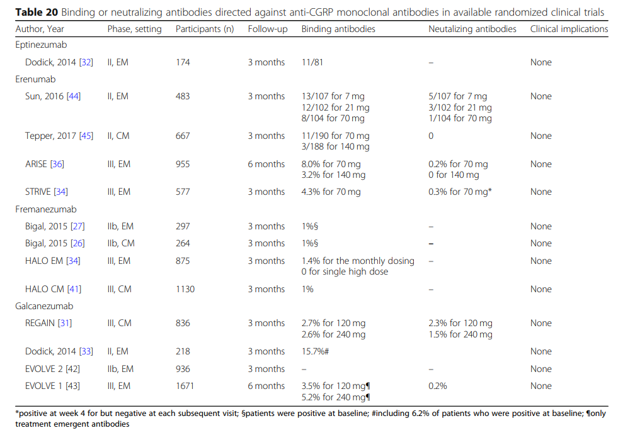
Anticorpi leganti o neutralizzanti

Slide 32
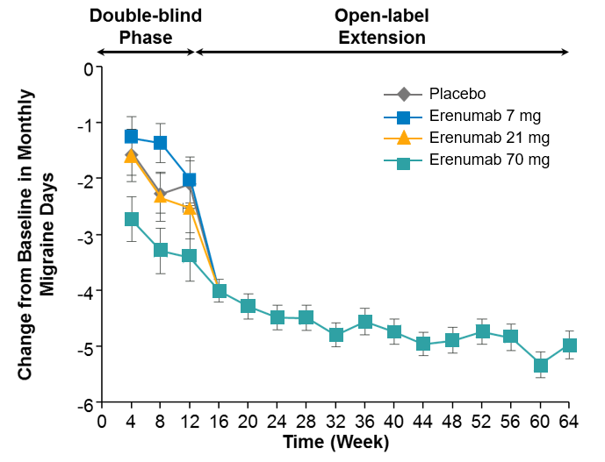
The efficacy of erenumab persists throughout 1 year of continuous treatment: results of Open-label Extension (EM - Phase II)
383 patients entered in the OLE; 80% completed the 64 weeks period. Mean (SD) MMD were 8.8 (2.6) at baseline and 3.7 (4.0) at week 64.
Data are mean (95% CI).
CI = confidence interval; EM = episodic migraine; MMD = monthly migraine day; OLE = open-label extension
Ashina M et al, Neurology. 2017 Sep 19;89(12):1237-1243
Notes:
an open-label extension of an episodic phase 2 migraine study, efficacy was maintained to 64 weeks¹²³

Slide 33
1 patient out of 4 is free from migraine at week 64: Results of Open-label Extension (EM - Phase II)
≥50% Responder Rate
≥75% Responder Rate
100% Responder Rate
65%
70
70
≥50% Reduction in MMDs
≥75% Reduction in MMDs
100% Reduction in MMDs
60
60
60
50
50
42%
50
40
40
40
30
30
30
26%
20
20
20
10
10
10
0
0
0
n=284
n=284
n=284
65% of patients receiving erenumab showed a ≥50% reduction in MMDs and 26% showed a 100% reduction in MMDs at Week 64.
Responder rates from double-blind baseline and reflect Weeks 61–64.
EM = episodic migraine; MMD = monthly migraine days; OLE = open-label extension.
Ashina N. et al. Poster P003. EHMTIC 2016, Glasgow, Scotland; September 15-18, 2016.

Slide 34
Erenumab reduced the number of patients with acute medication overuse (CM - Phase IIb)
The reduction in the proportion of patients with acute medication overuse at Month 3 was independent of the type of acute medication overused at baseline
Proportion of patients with acute MOU at baseline
who changed status to non-MOU at Week 12 (Month 3), by acute medication category
100
84.6
Placebo
Erenumab 70 mg
Erenumab 140 mg
80
76.7
71.3
62.5
61.4
60.0
60
54.8
Proportion of patients who switched to non overuse status at Month 3 (%)
44.6
40
39.5
20
0
n = 48
n = 30
n = 39
n = 139
n = 101
n = 101
n = 233
n = 155
n = 160
Simple analgesics
Triptans
Combination therapy
Patients who overused opioids, defined as >6 days of use during the 3 months prior to screening or >2 days of use during baseline, were excluded from the subgroup analysis. The endpoint was averaged over the last month (one month = 4 weeks) of the double-blind phase (Weeks 9–12).
Tepper SJ, et al. Headache. 2017;57(S3):113-226. Poster PS32 presented at: 59th Annual Scientific Meeting of the American Headache Society.

Slide 35
Variazione media rispetto al basale nel numero medio di giorni mensili con emicrania alla settimana 4
HALO EM
Trimestrale
Endpoint secondario
Mensile
Nel corso delle 4 settimane successive alla somministrazione della prima dose, i pazienti trattati con entrambi i regimi di somministrazione di fremanezumab hanno riportato riduzioni statisticamente significative rispetto al basale nel numero medio di giorni mensili con emicrania in confronto al placebo
*
*
*p<0,001 vs placebo.
LSM, media dei minimi quadrati; ES, errore standard.
Dodick DW et al. JAMA 2018 May 15; 319(19): 1999-2008
Notes:
Tra gli endpoint secondari di efficacia stabiliti per questo studio era richiesta la variazione media dal basale alla settimana 4 nel numero medio di giorni mensili con emicrania.¹
Anche per questo endpoint, i risultati ottenuti sono stati a favore di fremanezumab per entrambi i regimi di somministrazione. Nel corso delle prime 4 settimane di studio, infatti, sono stati riportati:¹
- 5,7 giorni mensili con emicrania nel gruppo di pazienti trattati con fremanezumab in somministrazione trimestrale [variazione della media dei minimi quadrati (LSM) rispetto al basale di –3,3 giorni; differenza di LSM dal placebo di –1,6 giorni (IC al 95%: da –2,22 a –0,97 giorni; p <0,001]
- 5,3 giorni mensili con emicrania nel gruppo di pazienti trattati con fremanezumab in somministrazione mensile [variazione di LSM rispetto al basale di –3,5 giorni; differenza di LSM dal placebo di –1,8 giorni (IC al 95%: da –2,43 a –1,18 giorni; p <0,001]
- rispetto ai 7,2 giorni mensili con emicrania nel gruppo placebo (variazione di LSM dal basale di –1,7 giorni).
Bibliografia
1. Dodick DW, Silberstein SD, Bigal ME et al. Effect of fremanezumab compared with placebo for prevention of episodic migraine: A randomized clinical trial. JAMA 2018 May 15;319(19):1999-2008.

Slide 36
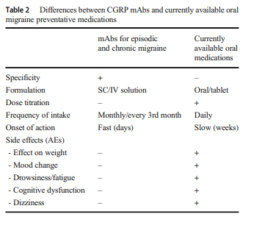
Anticorpi monoclonali anti-CGRP vs Terapie antiemicraniche preventive convenzionali
Israel et al 2018

Slide 37
Conclusioni
I mAb anti-CGRP sembrano farmaci molto promettenti per la prevenzione dell’emicrania.
I dati real-world saranno molto importanti per confermare l’efficacia e la sicurezza di questi farmaci in particolare sul long-term.
La futura ricerca di biomarkers dovrebbe aiutare i clinici ad identificare i pazienti maggiormente responder ai mAb anti-CGRP in modo da personalizzare le decisioni terapeutiche.

Slide 38
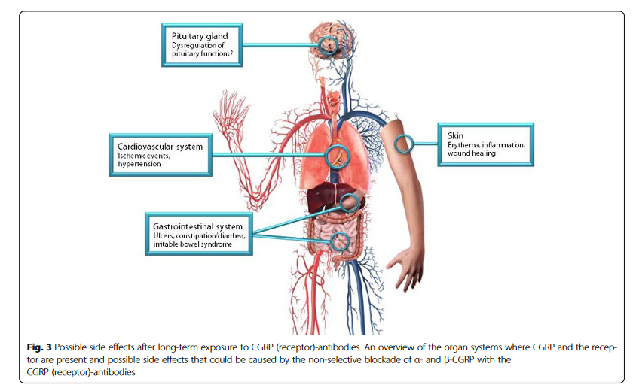
J Head Pain, 2017

Slide 39
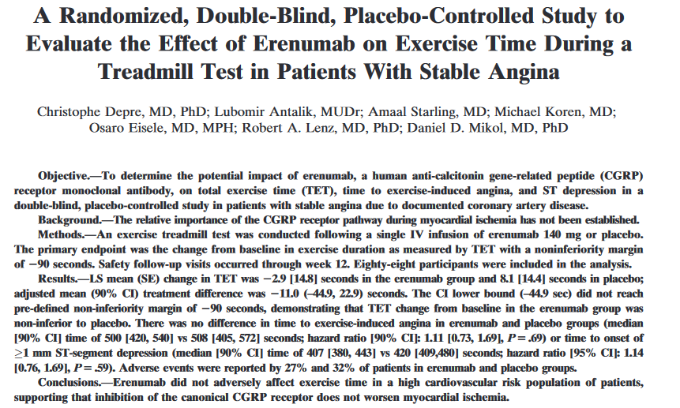
Headache, 2018

Slide 40
Pazienti candidabili ad una terapia di profilassi in Italia
50.678.735
Popolazione
adulta¹
Prevalenza dell’emicrania ²
5.878.733
11,6%
Diagnosticati³
2.292.706
39%
> 4 gg al mese di emicrania ⁴
1.054.645
46%
La terapia di profilassi è raccomandata dalle Linee Guida per i pazienti con almeno 4 giorni di emicrania al mese o con severa intensità degli attacchi ^{(1,2,3)}
1. DEMOISTAT 2017; 2. Roncolato et al.. Eur. Neurol. 2000; 3. Decision Resources Group Migraine Report 2014; 4. Estimated according ELMA Research;

Slide 41
L'emicrania ha un impatto considerevole sulla vita sociale e sulla produttività lavorativa
35,1 giorni in media all’anno di assenteismo
51,6 giorni in media all’anno di presenteismo
Le perdite di produttività possono essere dovute all’ assenteismo, assenza da lavoro e/o al presenteismo, ovvero presenza a lavoro con produttività ridotta
Studio Italiano su 92 pazienti con emicrania: 51 con emicrania cronica 21,3 giorni in media di emicrania/mese; 41 pazienti con emicrania episodica 4,4 giorni in media di emicrania mese
Berra et al. The Journal of Headache and Pain (2015)

Slide 42
SC= supportive care

Slide 43
In sintesi
Necessario monitoraggio sulla possibile comparsa di anticorpi bloccanti mAb anti-CGRP
Necessaria la raccolta di ulteriori dati di sicurezza soprattutto al riguardo dell’ipotetico rischio cardiovascolare derivante dal blocco a lungo termine dell’azione vasodilatatoria del CGRP
Indispensabile la valutazione della sostenibilità economica nella cui stima devono entrare i costi diretti e indiretti dell’emicrania sia episodica che cronica.
L’identificazione del ruolo del CGRP nell’eziopatogenesi dell’emicrania ha permesso lo sviluppo di molecole specifiche per il trattamento e la prevenzione degli attacchi emicranici
I dati ad oggi disponibili sui mAb anti CGRP evidenziano: efficacia paragonabile o superiore ai farmaci per os per la profilassi antiemicranica, netta minore incidenza di AEs premessa per la maggior aderenza al trattamento da parte dei pazienti, minore condizionamento da parte di condizioni comorbide e/o coesistenti, rapidità d’azione ed assenza di tachifilassi.

Slide 44
2019
CGRP
CGRP Receptor
FDA EMA AIFA Disponibilità (CNN)
Erenumab + + + +
Galcanezumab + + +
Fremanezumab + chmp

Slide 45
Targeting the CGRP Receptor or ligand?
CGRP binds to and activates both the CGRP and AMY1 receptors¹
The functional consequences of CGRP binding to the AMY1 receptor are unknown²
Currently, only the CGRP receptor has been implicated in migraine pathophysiology¹
A selective approach to target the CGRP receptor may prevent unknown effects of inhibiting CGRP activity on other calcitonin family receptors^{1,3,4}
CGRP
CGRP Receptor
 | Anti-CGRP | Anti-CGRP receptor
Requires sustained local concentration | Yes | No
Requires high affinity | Yes | No
Additional general pharmacodynamic considerations in drug development^{3,4}
AMY = amylin; CGRP = calcitonin gene-related peptide.
Russo. Annu Rev Pharmacol Toxicol. 2015;55:533-552.
Hay and Walker. Headache. 2017;57:625-636.
Shi, et al. J Pharmacol Exp Ther. 2015;356:223-231.
Blumenthal and Garrison. Chapter 3: Pharmacodynamics: Molecular Mechanisms of Drug Action. In: Bruton, et al. eds. Goodman and Gilman’s The Pharmacological Basis of Therapeutics. 12th ed. McGraw Hill Professional; 2011.
Notes:
Russo AF. Annu Rev Pharmacol Toxicol. 2015: 537-A-2
Shi L, et al. J Pharmacol Exp Ther. 2015: 224-A-2
Blumenthal DK and Garrison JC. Chapter 3 in Goodman and Gilman’s. 2011: 1-A-8; 3-A-5
Russo AF. Annu Rev Pharmacol Toxicol. 2015: 537-A-2; 538-A-1
Russo AF. Annu Rev Pharmacol Toxicol. 2015: 537-A-2
Shi L, et al. J Pharmacol Exp Ther. 2015: 224-A-2
Blumenthal DK and Garrison JC. Chapter 3 in Goodman and Gilman’s. 2011: 1-A-5; 1-A-8
Hay DL and Walker CS. Headache. 2017: 627-A-2

Slide 46
COSE DA FARE
Togliere evidenziatore daal dia riassuntiva
Fare dia su cardiovascolare
Fare dia su altro recettore

Slide 47
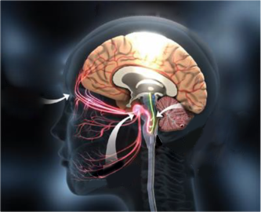
Migraine involves activation of peripheral and central components of the trigeminal system
Pathophysiology includes:
Trigeminovascular activation Peripheral vasodilation and neurogenic inflammation Peripheral afferent signals to trigeminal ganglion (TGG) CNS pain signals relay to higher order structures (i.e. TNC and cortex)
CGRP neuropeptide is enriched in the migraine pathway
Headache pain
Meninges
Neuropeptides
Neurogenic inflammation and vessel dilation
TNC
Second-order brainstem neurons
Trigeminal ganglion Activation of pain signaling
Image adapted from Bigal ME, et al. Arq Neuropsiquiatr. 2009;67(2-B):559-569.
The key pathway for pain in migraine
Trigeminovascular input from the meningeal vessels passes through the trigeminal ganglion and synapses on second-order neurons in the brainstem before being relayed to the sensory cortex.
Notes:
063_Russo_Annu Rev Pharmacol Toxicol_2015
196_Bigal_Arq Neuropsiquiatr_2009

Slide 48
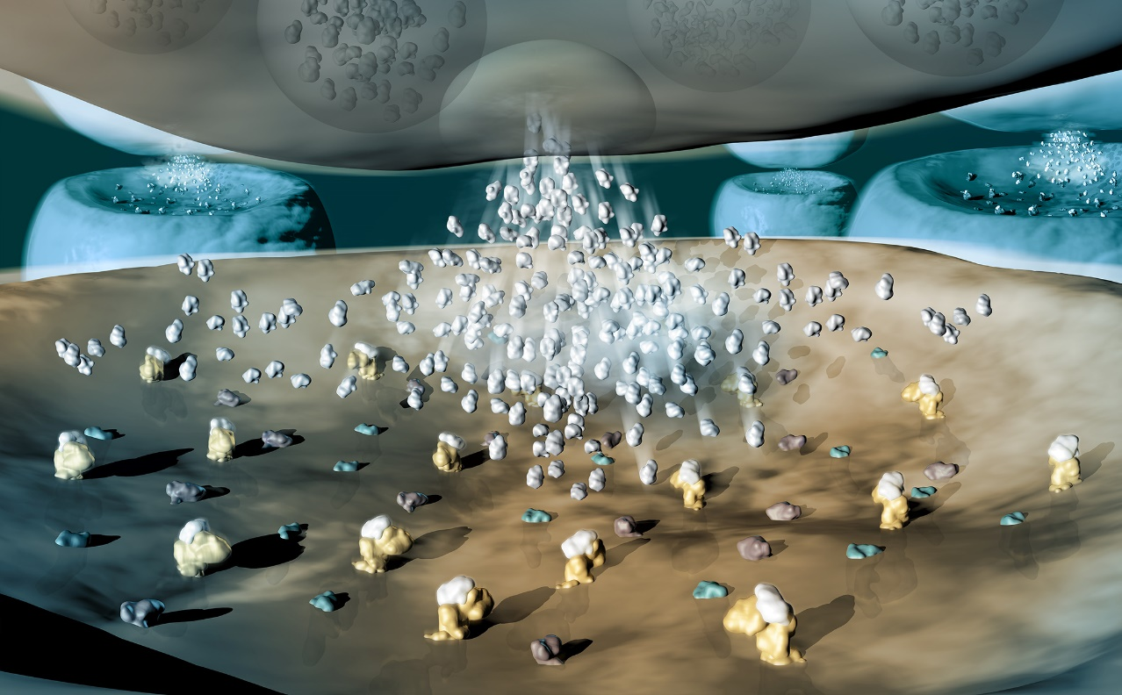
Migraine pain starts with ‘abnormal’ activation of the TGVS
The cause of migraine is unclear but involves abnormal activation of the TGVS^{1,2,3}
TGVS activation causes release of various neuropeptides at the meninges:^{1,3}
Calcitonin
CGRP
Neurokinin A
Substance P
These peptides can induce neurogenic inflammation^{2,4}
Trigeminal nerve
Smooth muscle cell / postsynaptic neuron
Inflammation and dysregulation contribute to a feed-forward loop, causing migraine⁵
Notes:
055_Burgos-Vega_Prog Mol Biol Transl Sci_2015
057_Raddant_Expert Rev Mol Med_2011
063_Russo_Annu Rev Pharmacol Toxicol_2015
064_Pietrobon_Annu Rev Physiol_2013
065_Demarquay_Headache_2016

